Slide 1



CLASE ESPEJO
Estructura de datos.
Mtro. Jesús Abraham Zazueta Castillo.
Jesús Abraham Zazueta Castillo.
Jesús Abraham Zazueta Castillo
Algoritmos y Programación
Jesús Abraham Zazueta Castillo
Jesús Abraham Zazueta Castillo

Slide 2
Tipos de Datos Abstractos
Es un modelo que define valores y las operaciones que se pueden realizan sobre ellos. Y se denomina abstracto ya que la intención es que quien lo utiliza, no necesita conocer los detalles de la representación interna o bien el cómo están implementadas las operaciones.

Slide 3
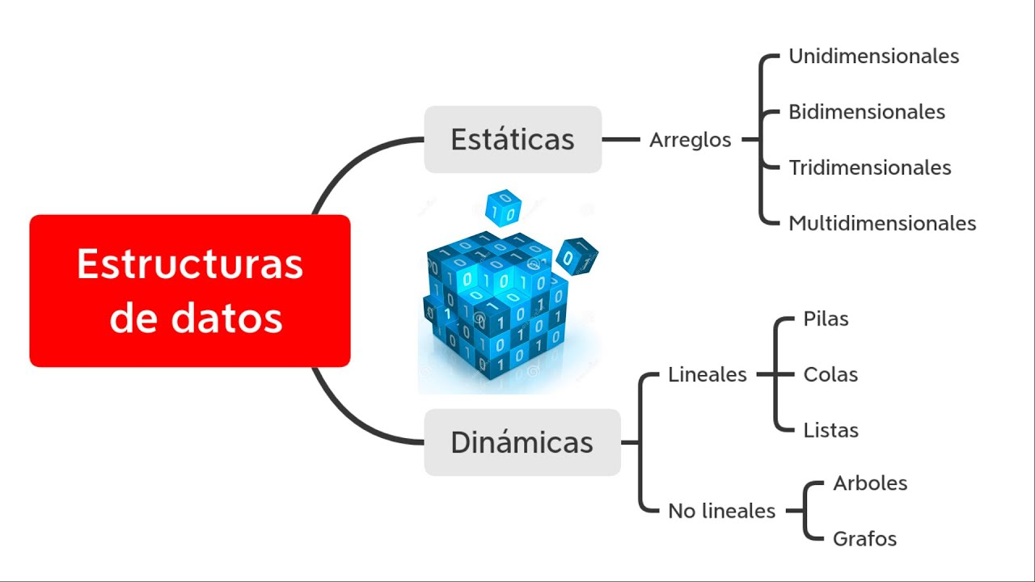
TDAs Clasificaciones

Slide 4

Lista enlazada
Una lista es una estructura de datos lineal que se puede representar simbólicamente como un conjunto de nodos enlazados entre sí.
Una lista es una secuencia de elementos del mismo tipo de cada uno de los cuales se puede decir cual es su siguiente (en caso de existir).

Slide 5
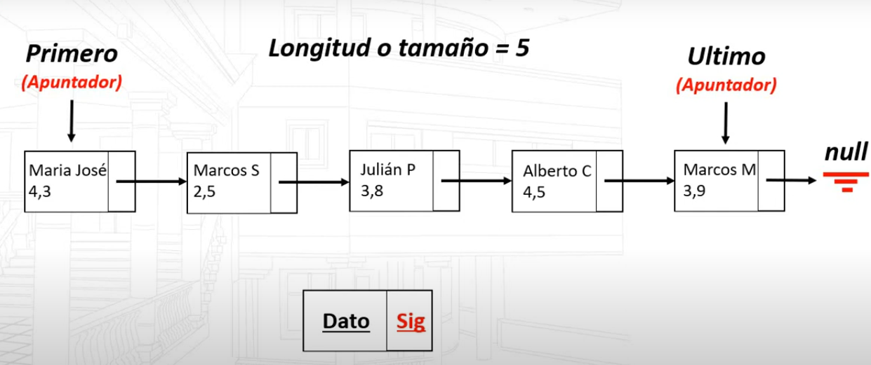
Lista enlazada

Slide 6
Lista enlazada
Operaciones:
Alta – agregar un nodo
Baja – desvincular un nodo
Modificar – Cambiar un nodo de la lista
Búsqueda – Buscar un valor en la lista
Recorrer (Listar) – Recorrer e imprimir los valores
Indicar el tamaño de la lista

Slide 7
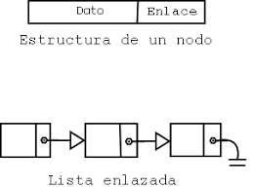
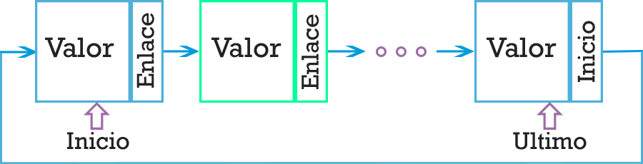
Lista enlazada
Lista enlazada simple
Lista circulares

Slide 8
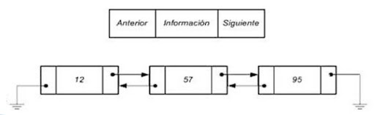
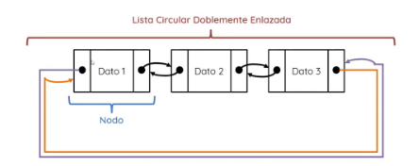
Lista enlazada
Lista doblemente enlazada
Lista circulares doblemente enlazada

Slide 9
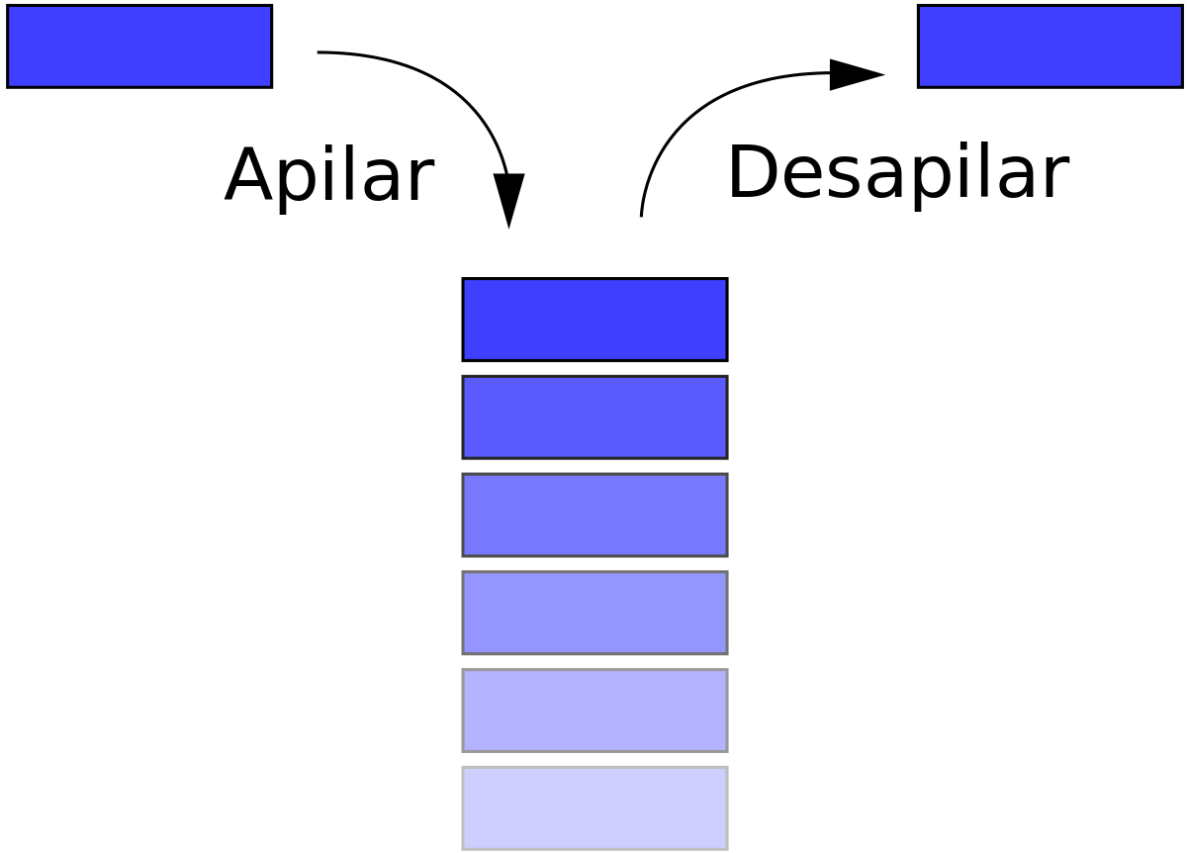
Pila
Colección lineal de objetos actualizada en un extremo llamado tope usando una política LIFO (last-in first-out, el primero en entrar es el último en salir).

Slide 10
Pila - Operaciones
push(e) Apilar: Inserta el elemento e en el tope de la pila
pop() Desapilar: Elimina el elemento del tope de la pila y lo entrega como resultado. Si se aplica a una pila vacía, produce una situación de error.
isEmpty(): Retorna verdadero si la pila no contiene elementos y falso en caso contrario.
top(): Retorna el elemento del tope de la pila. Si se aplica a una pila vacía, produce una situación de error.
size(): Retorna un entero natural que indica cuántos elementos hay en la pila.

Slide 11
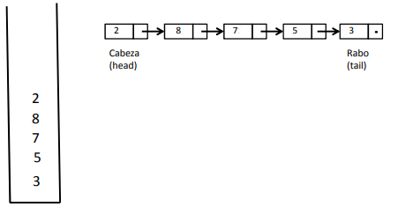
Pila
Ejemplo:
Inventario por lotes de materiales de construcción.

Slide 12
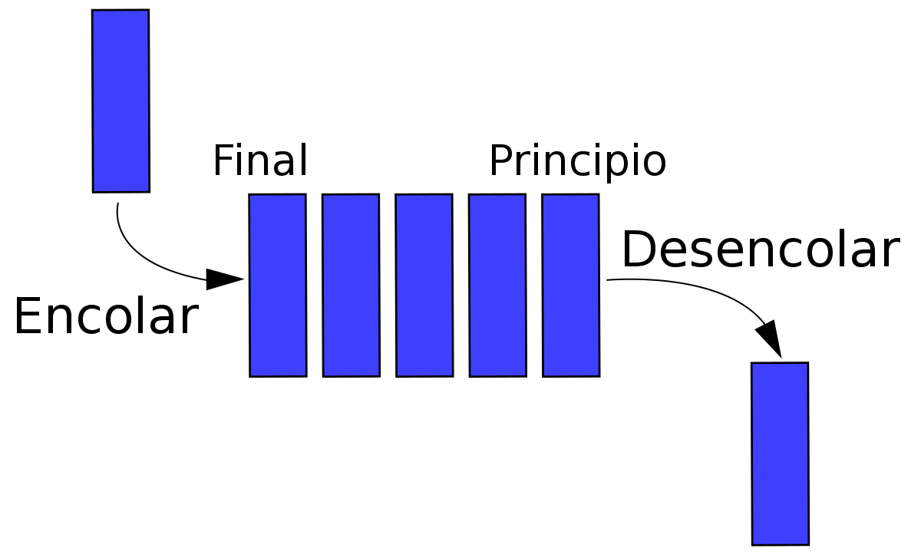
Cola
Colección lineal de objetos actualizada en sus extremos llamados frente y rabo siguiendo una política FIFO (first-in first-out, el primero en entrar es el primero en salir) (También se llama FCFS = First-Come First-Served).

Slide 13
Cola - Operaciones
enqueue(e) Encolar: Inserta el elemento en el rabo/final de la cola
dequeue() Desencolar: Elimina el elemento del frente de la cola y lo retorna. Si la cola está vacía se produce un error.
front(): Retorna el elemento del frente de la cola. Si la cola está vacía se produce un error.
isEmpty(): Retorna verdadero si la cola no tiene elementos y falso en caso contrario.
size(): Retorna la cantidad de elementos de la cola.

Slide 14


Cola
Ejemplo:
Sistema de turnos en el banco

Slide 15
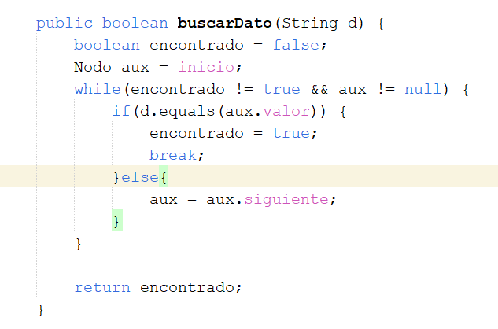
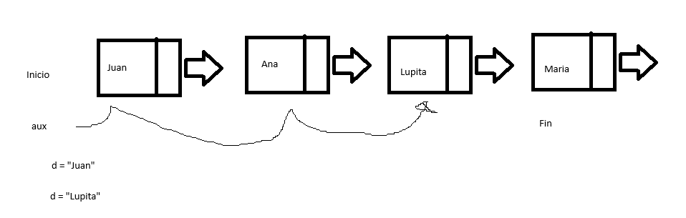
Buscar un elemento en la lista

Slide 16
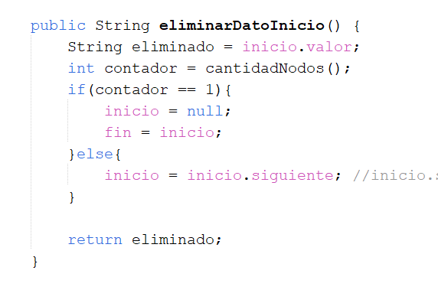
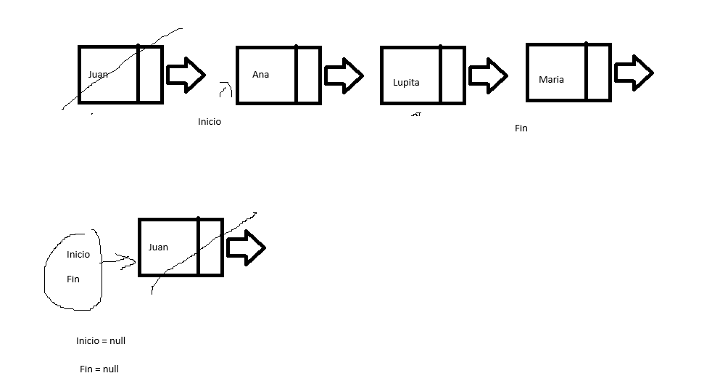
Eliminar un elemento al inicio

Slide 17
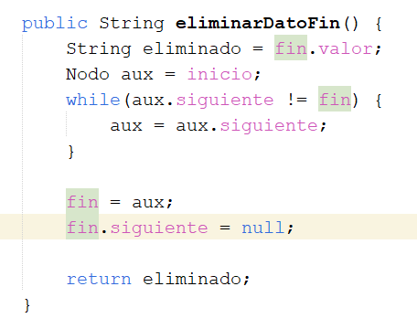
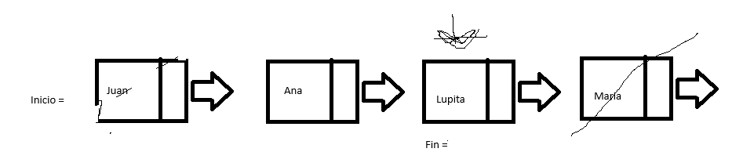
Eliminar un elemento al final

Slide 18
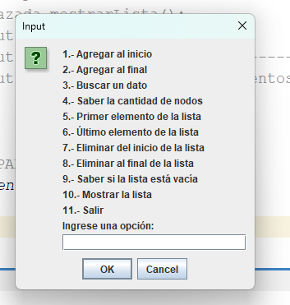
Menú de opciones

Slide 19
Ordenamiento y búsqueda
[1, 5, 6, 9, 10, 21, 3, 100]
[1, 5, 21, 9, 10, 21, 3, 10]
Condiciones búsqueda*
No se repitan datos
El arreglo este ordenado previamente

Slide 20
Algoritmos de ordenamiento
Ordenamiento burbuja
Ordenamiento por selección
Ordenamiento por inserción

Slide 21
Algoritmos de búsqueda
Búsqueda secuencial
Búsqueda binaria

Slide 22
Asignación - Investigar cada algoritmo
Condiciones para el algoritmo
Complejidad
Pseudocódigo
Ejemplos de programación e implementación

